Slide 1

Metody kompresji A-V

Slide 2
Podziały
Pierwsze podejścia do kompresji A-V – redukcja bitów
Dzisiejsze podziały:
  Obraz, dźwięk
  Stratna, bezstratna
  Bitrate (CBR, VBR)
  Zastosowanie (mastering, streaming, edycja)
  Platforma (Systemy operacyjne, urządzenia)

Slide 3
Kompresja obrazu
Pierwsza generacja:
  H.261 (1990), H.263 (1995)
    Streaming (isdn, ptsn)
  MJPEG (1995)
    Jpeg sequence
    4Postprocessing
  MPEG-1 (1995)
    VCD
    P,I,B-frames
  MPEG-2 (1996)
    SVCD, DVD, DVB, HDTV
    Interlacing
    streaming

Slide 4
Kompresja obrazu
Druga generacja:
  MPEG-4 (1998):
    DivX ;-) (MS MPEG-4)
    DivX Networks – (OpenDivX)
    XviD – open source
    Sorenson3 - QuickTime
    H.264 – streaming
  Inne:
    Real Media 9
    Windows Media 9
Wavelet encoding:
  Indeo XP, PicVideo Wavelet 2000

Slide 5
Kompresja obrazu
Bezstratne
  Huffyuv
  CorePNG
  LCL (AVIzlib, AVImszh)

Slide 6







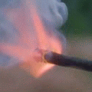
Porównanie
MPEG-1
ffmpeg(28.8.2003)
MPEG-2
ffmpeg
DivX5.1.1
XviD8.7.2003
Theora
ffmpeg
Wavelet 2000
Windows Media 9
Original
(HuffYuv ffmpeg)
CBR ~128kbps 640 x 336
(ok 8h/cd z dźwiękiem Vorbis 64kbps)

Slide 7
Kompresja dźwięku
ADPCM
  Przewidywanie
  4 bit 8-44kHz
MPEG-1 Layer1,2,3 – (8-48kHz)
  384 kbit/s (1), 256...320 kbit/s (2), 224...256 kbit/s(3) transparent
  DAB (2), webRadio (3)
  Nieefektywny > 16kHz

Slide 8
Kompresja dźwięku
Ac3 – DD, mp3 5.1, DVD, CBR
WMA - ?
AAC – MPEG-2(4) audio ext. 96KHz (>96kbps(64))
Mp3pro – mp3 + "Spectral Band Replication" (SBR) (>32kbps)
Vorbis – free (>48kbps)
  VBR (nie dla AVI), log, bitrate peeling,J-stereo banding, do 256 kanałów

Slide 9
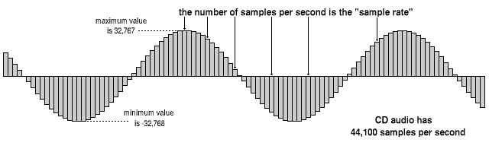
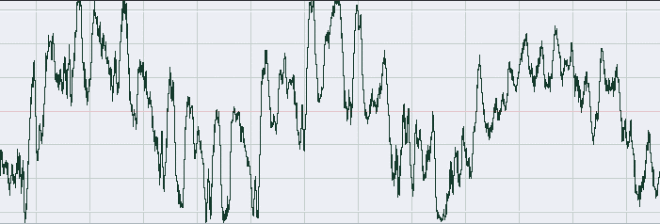
Kompresja dźwięku

Slide 10
Kontenery
MPG,M2V,MP4,MOV,RM
  Dla konkretnej metody
AVI
  Popularność, 1x video, n-strumieni audio tylko CBR, kodeki VCM, ACM, DS
OGM
  Windows, wszystkie zalety DVD, vbr audio, rm
MKV
  Dodatkowo: zwarty, USF subs, VFRate, Windows, Linux, MacOS, X-Box

